Slide 1

“National Conservation Initiative” корпоративный фонд

Slide 2
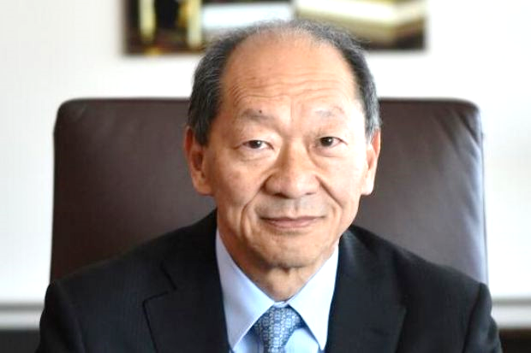
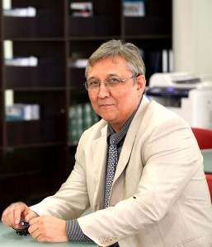
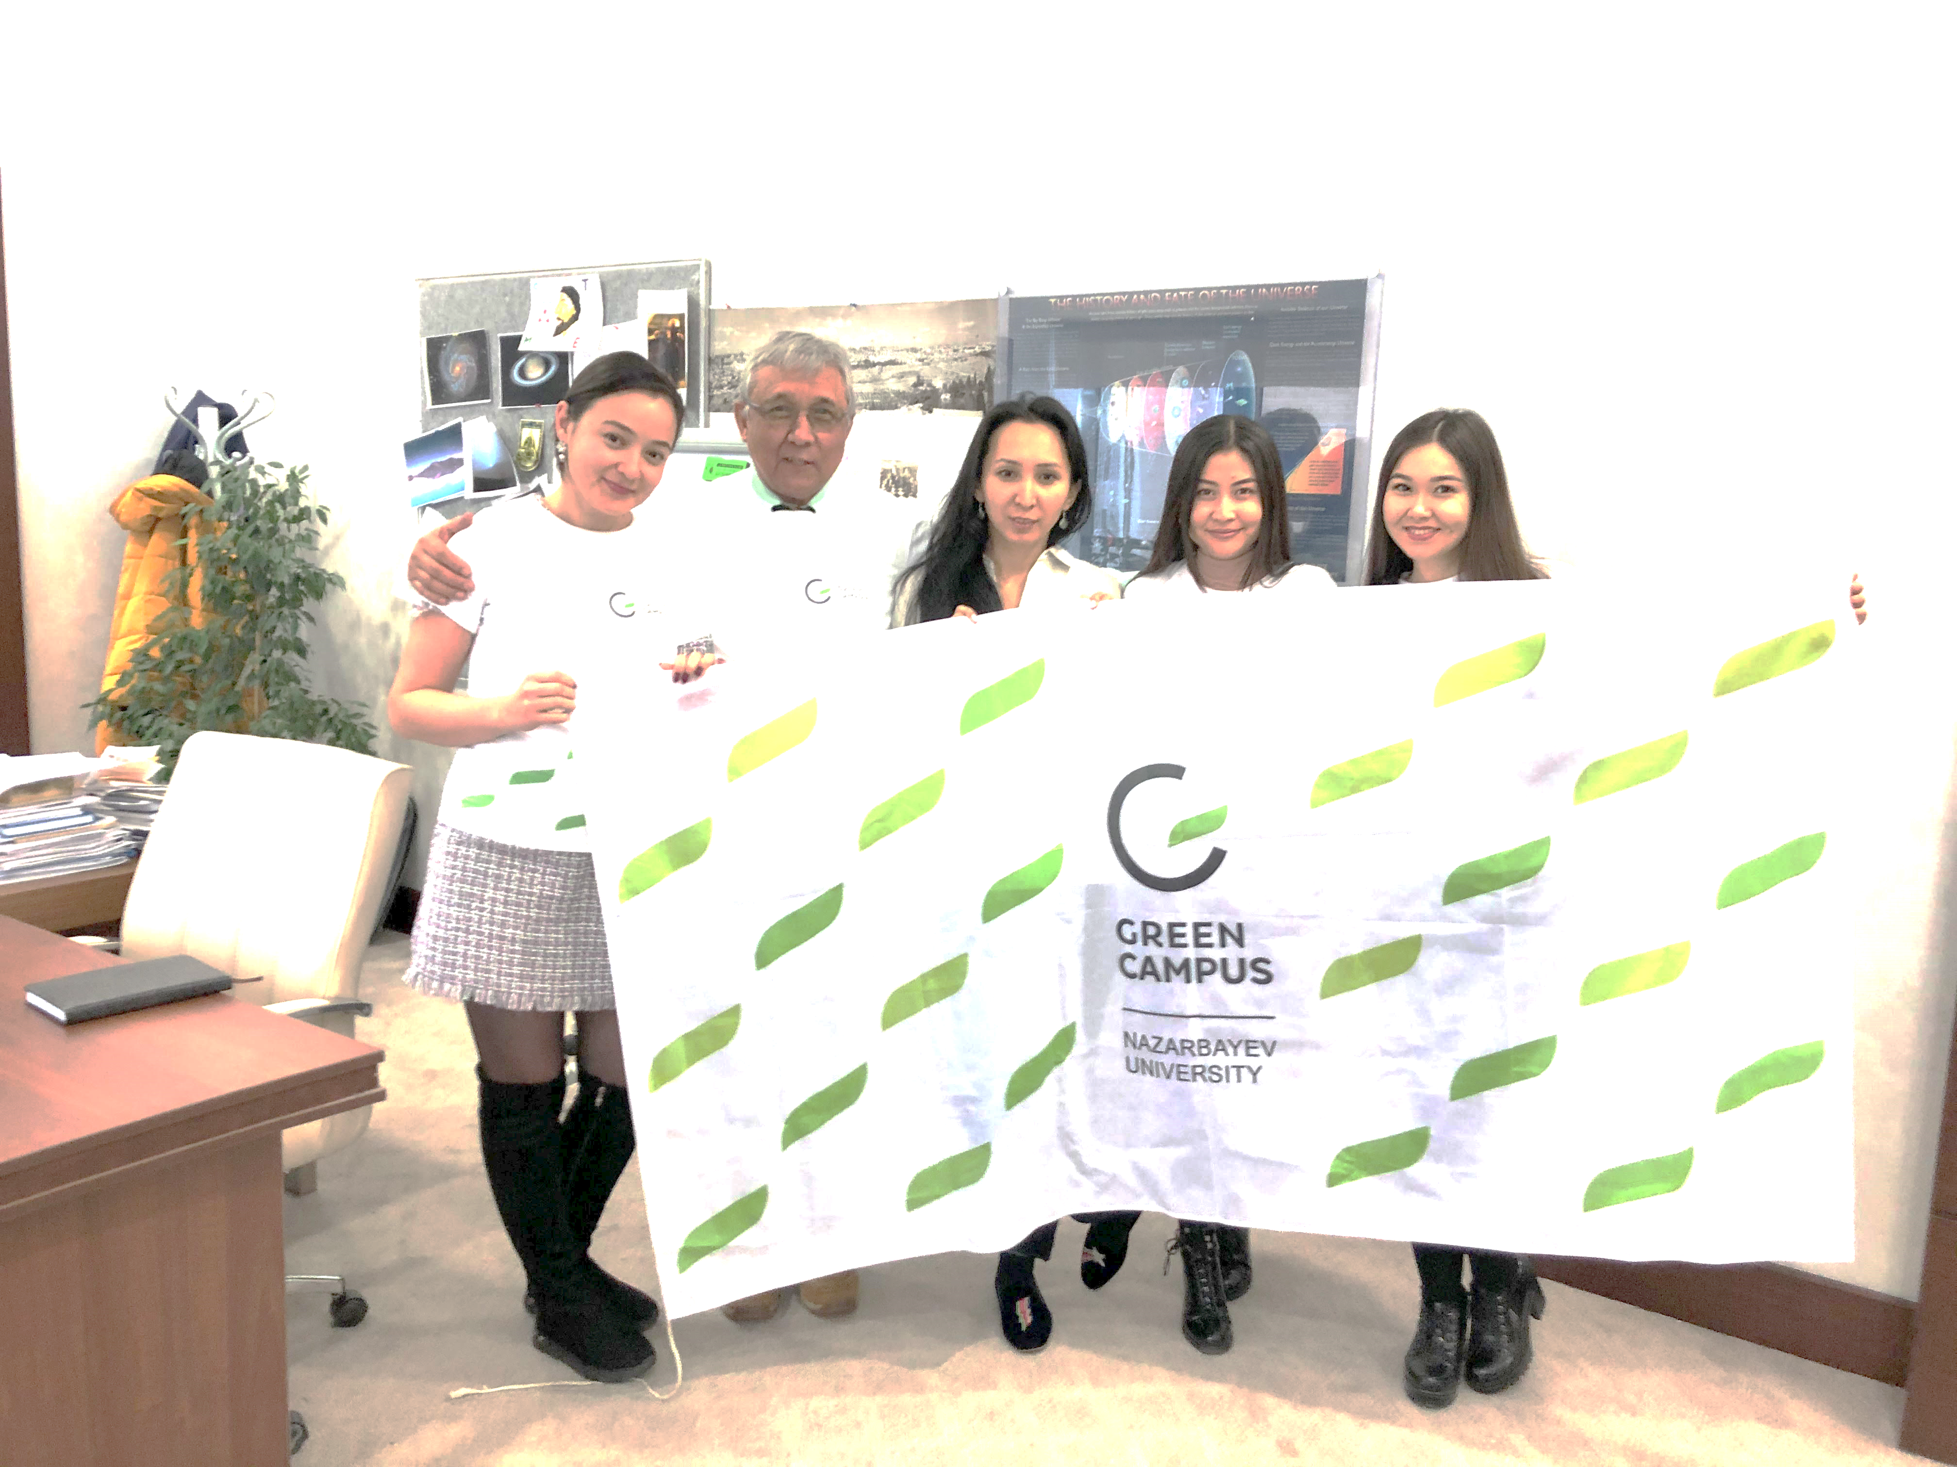
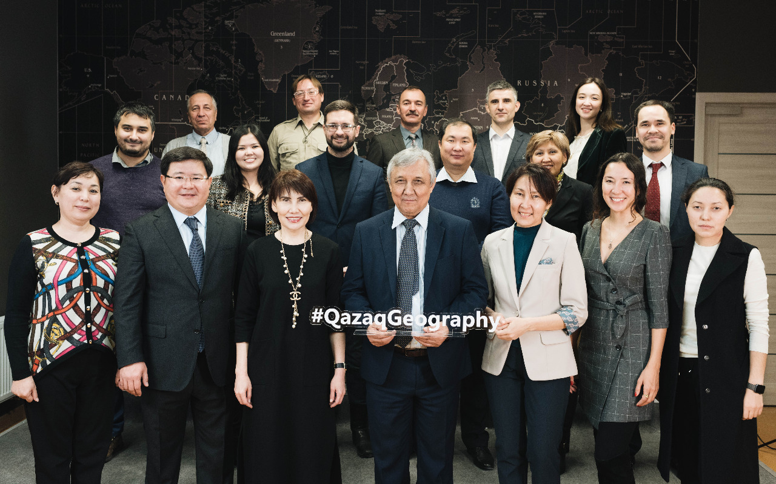
Президент НУ
Ш. Катсу
Офис Президента НУ
Советник Президента НУ
Қ. Байғарин
Офис устойчивого развития
Корпортивный фонд «National Conservation Initiative»

Slide 3
О Фонде
Учрежден Назарбаев Университетом в 2012 году под именем «Казахстанское национальное географическое общество»
Основан для достижения социальных, культурных, образовательных, благотворительных и других социально-значимых целей
Изначально поддерживал деятельность и осуществлял проекты РОО «QazaqGeography», реализовано около 60 проектов
В 2019 году переименован в «National Conservation Initiative»

Slide 4



Миссия
Основной целью Фонда является реализация природоохранных проектов, связанных с защитой окружающей среды, устойчивым развитием и изменением климата, сохранением биоразнообразия, водных ресурсов, исторического и культурного наследия.

Slide 5
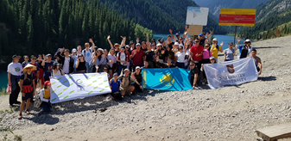


Проекты
Фестиваль «Climate Week»
Конференция «Climate Talks»
Путь Казахстана к нулевым выбросам парниковых газов
Sustainability Living Lab

Slide 6
Фестиваль Climate Week
Партнеры: НУ Офис Устойчивого развития, ПРООН Казахстан
Период проведения: ежегодно летом
Место проведения: разные регионы Казахстана
Участники: студенты и молодежь
Описание: фестиваль направлен на продвижение экологической культуры и экотуризма, а также привлечение внимания к темам окружающей среды и изменения климата. В фестивале принимают участие студенты и активисты из разных регионов Казахстана.

Slide 7
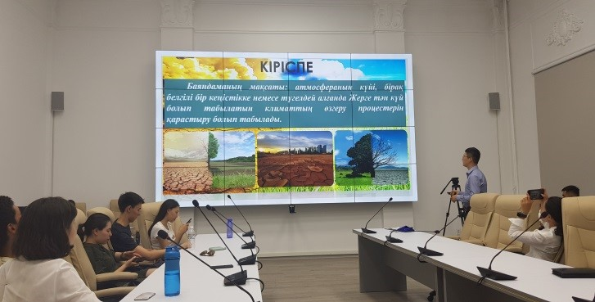
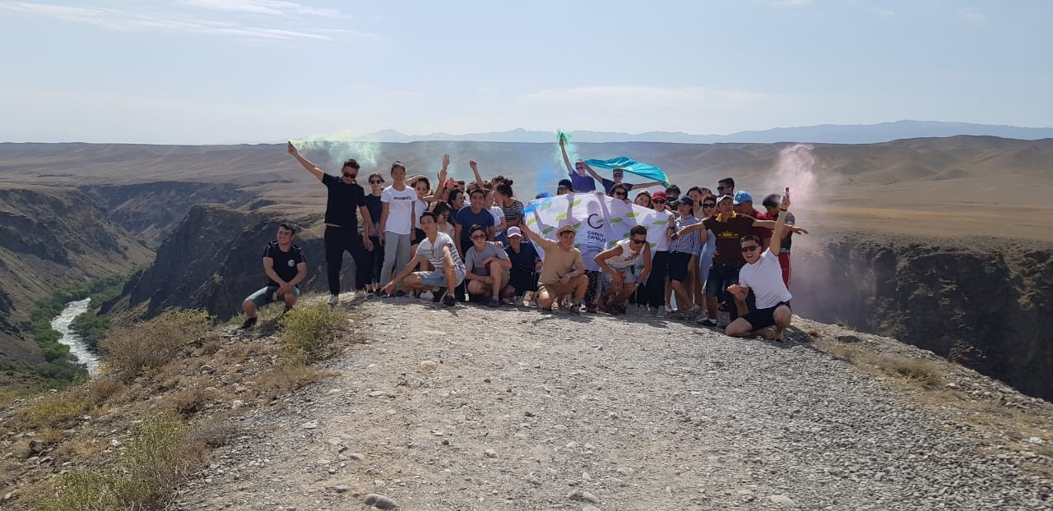
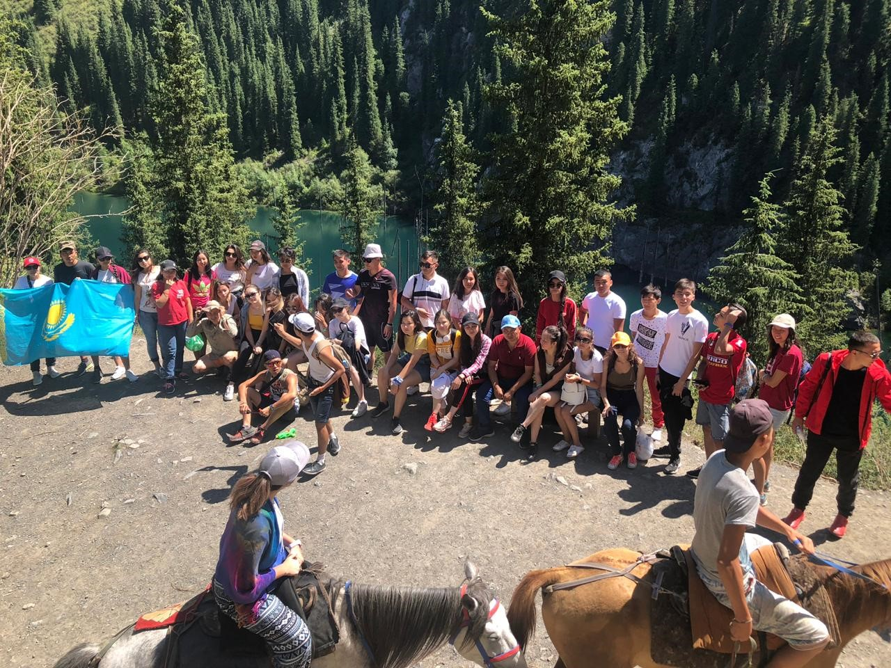
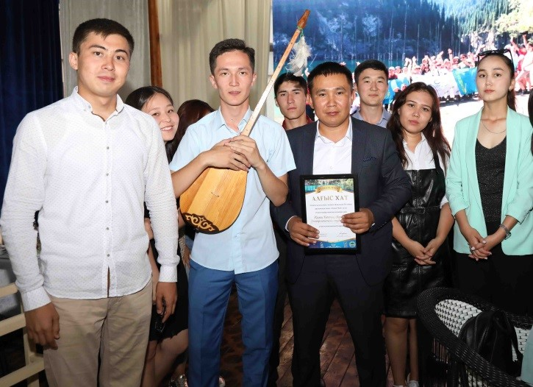
Фестиваль Climate Week
5-9 августа 2019 года
г. Алматы и Алматинская область, КазНАУ

Slide 8
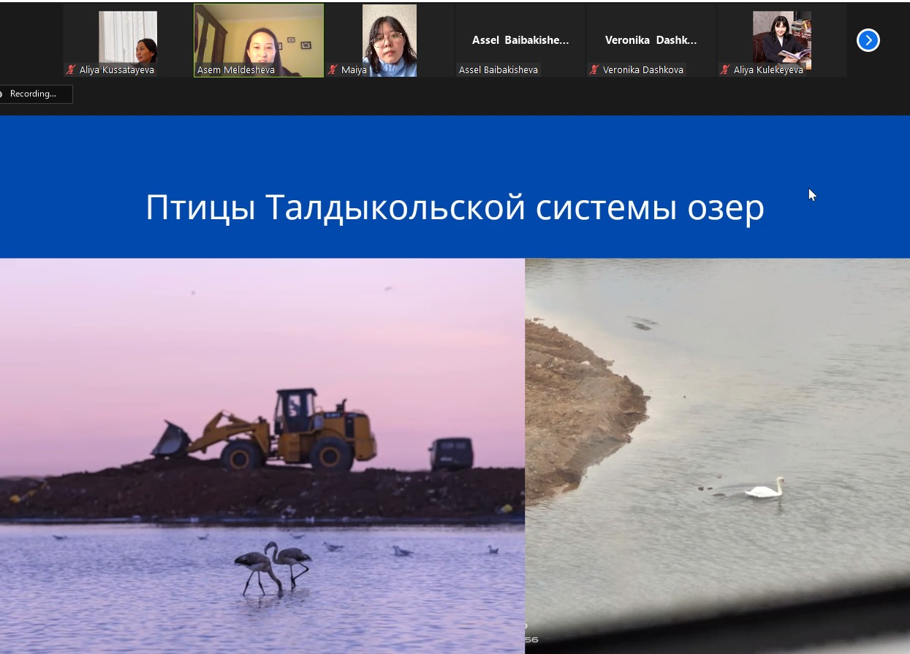
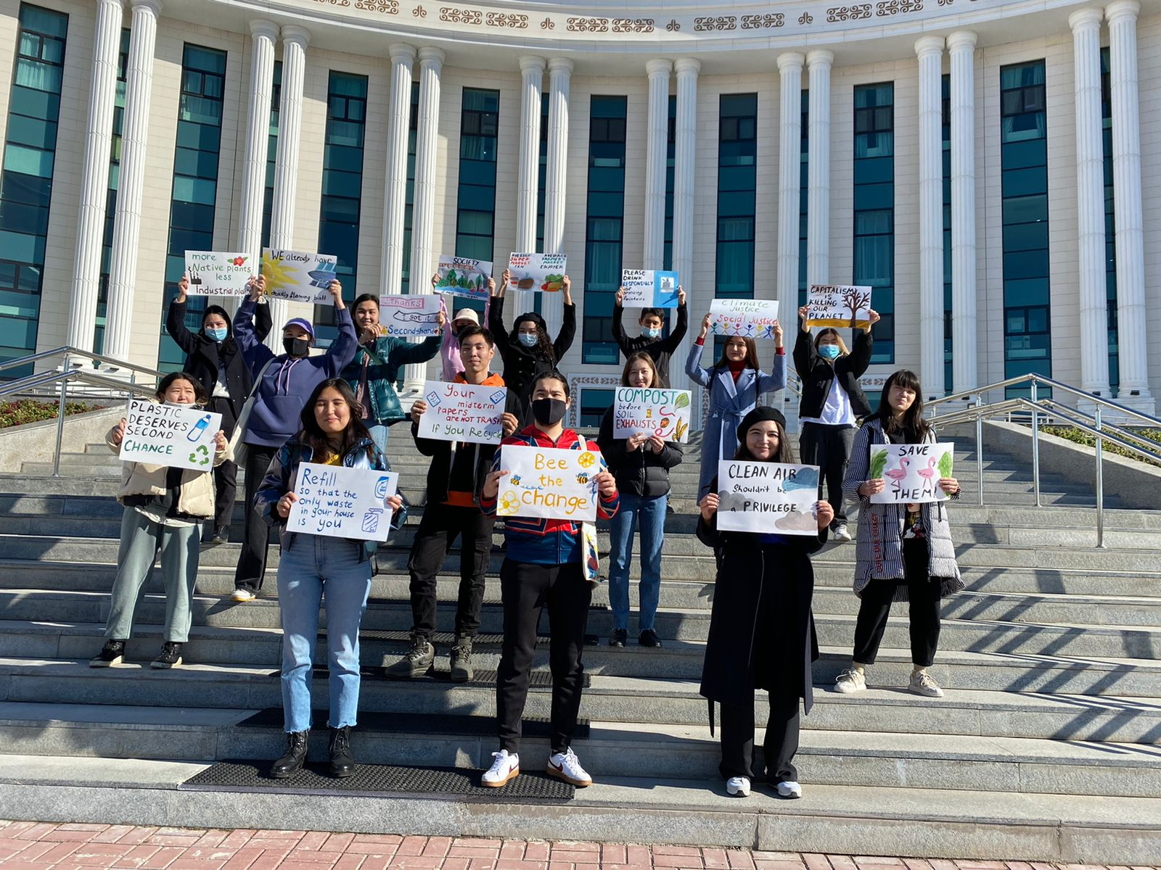
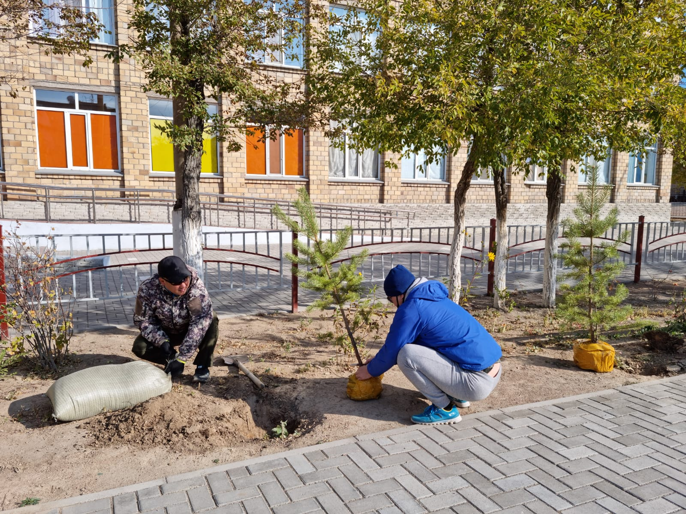
Фестиваль Climate Week
2-8 октября 2021 года
онлайн / г.Балхаш /
Назарбаев университет

Slide 9
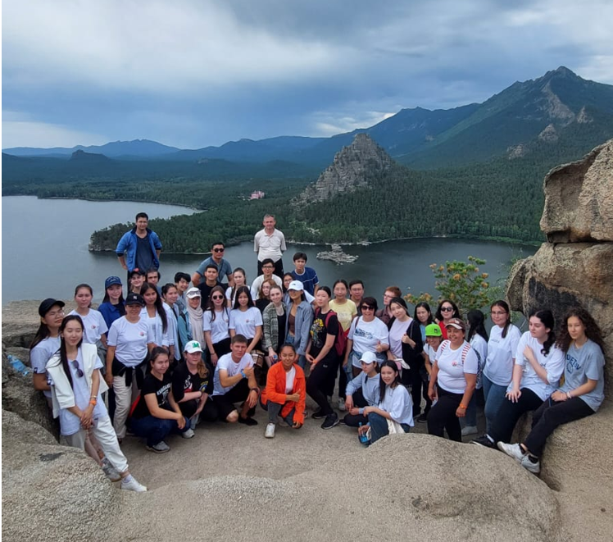
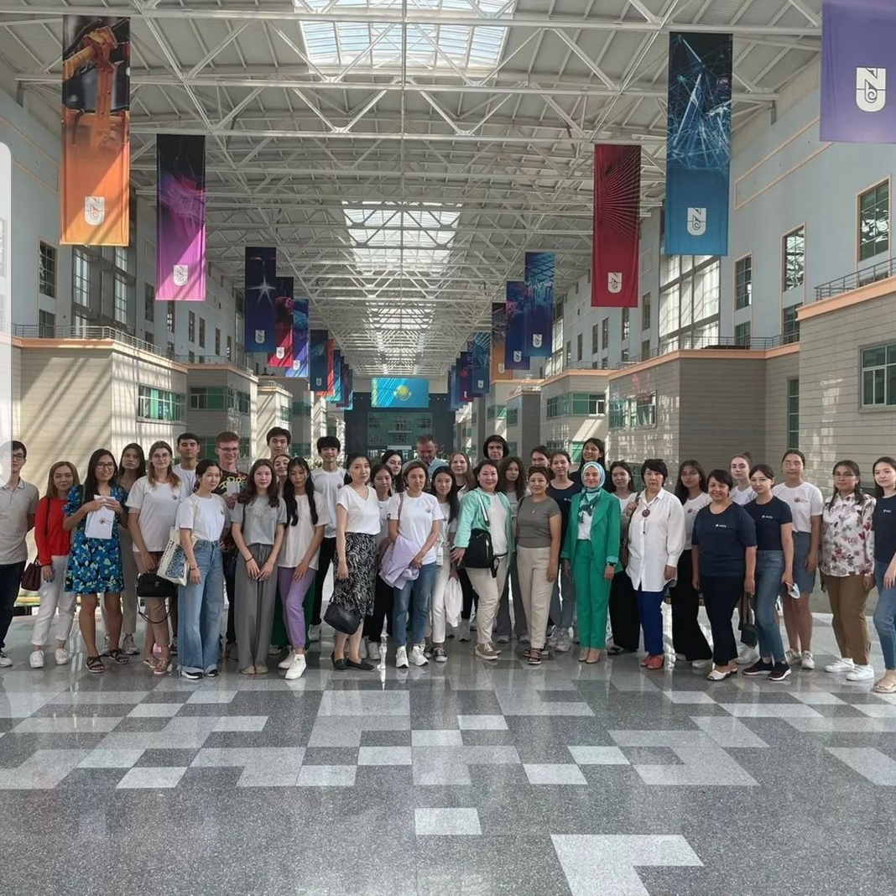
Фестиваль Climate Week
26-29 июля 2022 года
/ г.Астана / Бурабайский район

Slide 10
Конференция “Climate Talks”
Партнеры: ПРООН Казахстан, НУ Офис устойчивого развития
Период проведения: ежегодно
Цель: распространение среди студентов и молодых ученых знаний о последствиях глобального изменения климата и мер, принимаемых для митигации и адаптации к изменению климата.
Описание: в рамках конференции выступают местные и международные эксперты на темы: международный переговорный процесс по изменению климата, прогнозы, механизмы снижения выбросов ПГ, меры по адаптации и др.

Slide 11
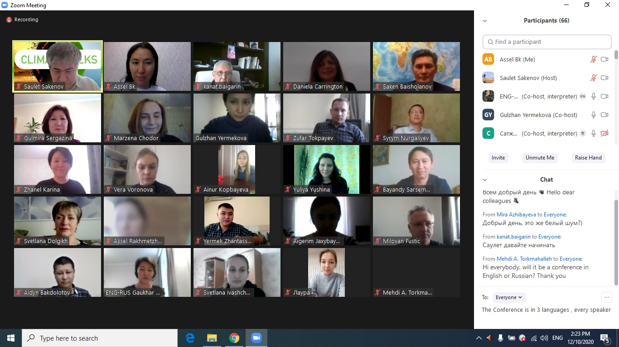
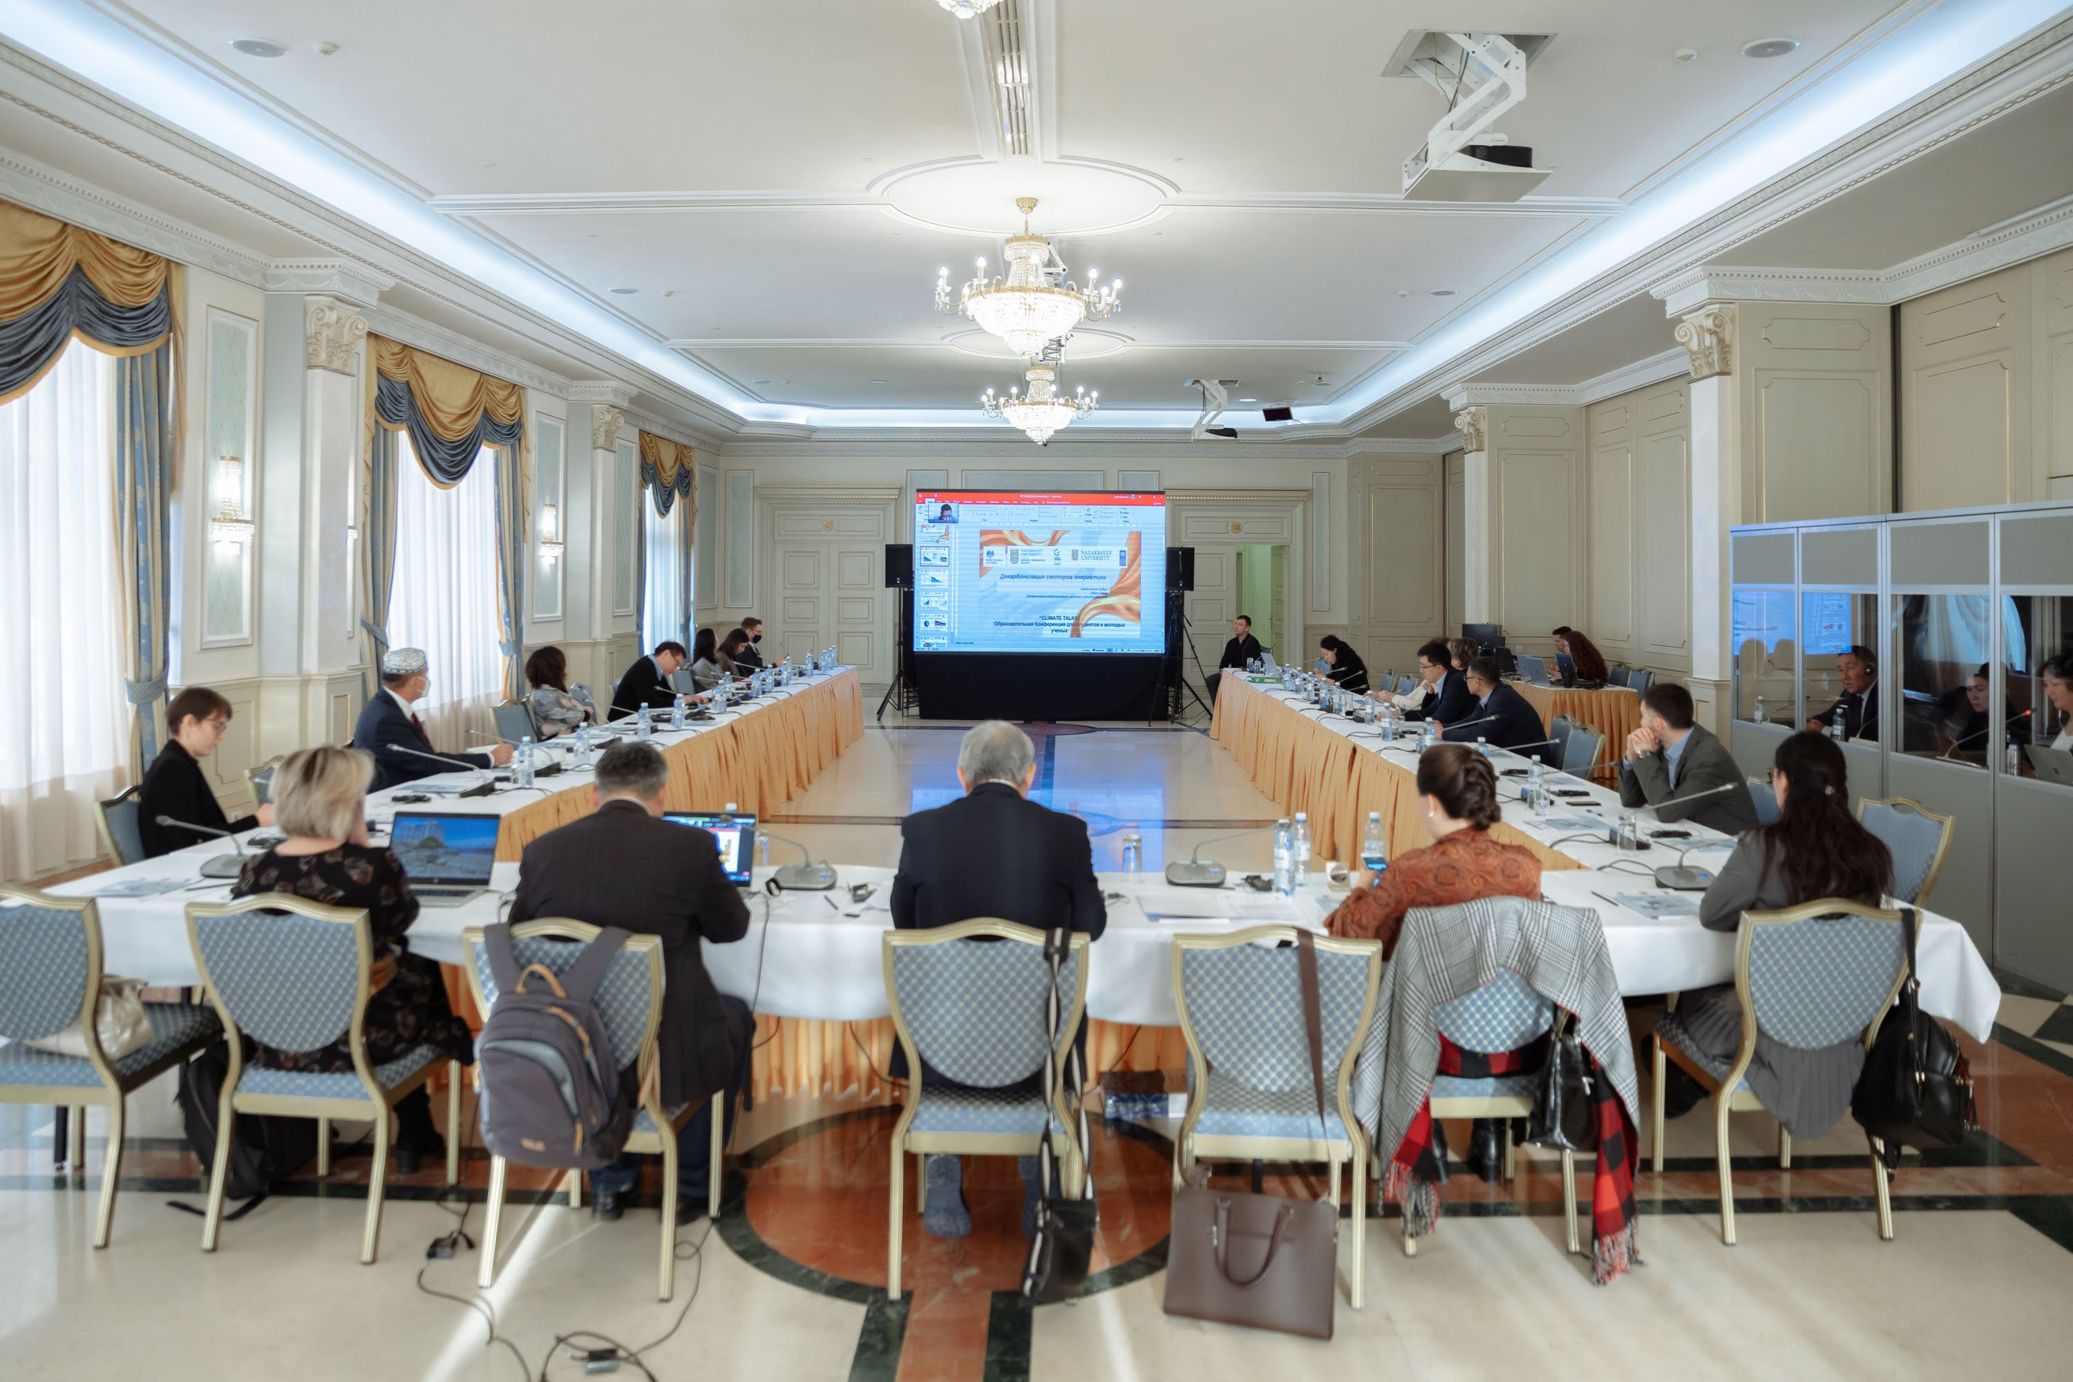
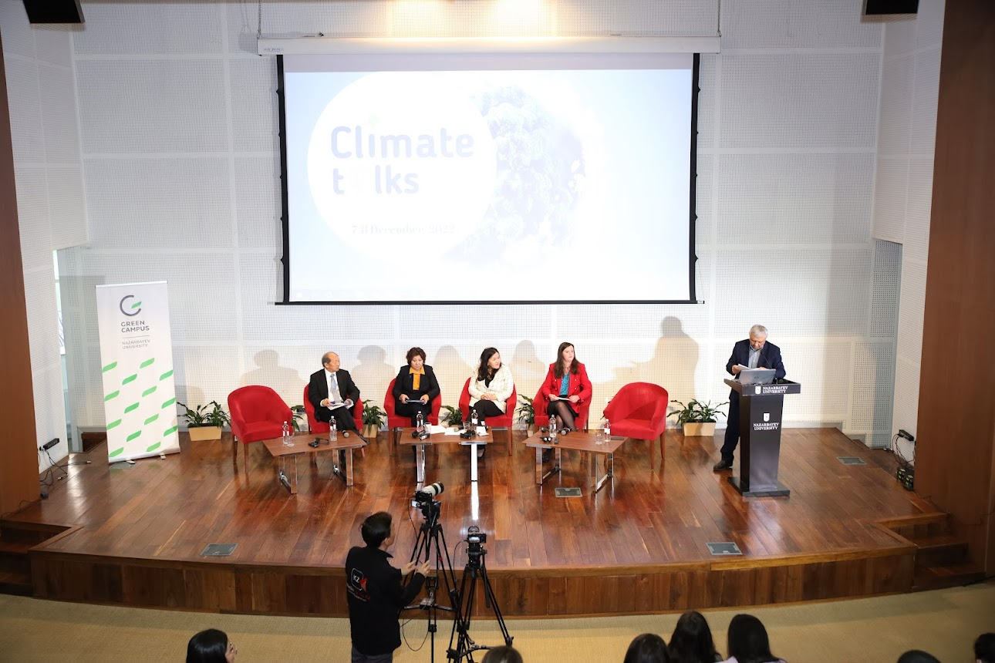
Конференция “Climate Talks”
10-11 декабря 2020 г.
2 декабря 2021 г.
7-8 декабря 2022 г.

Slide 12
Путь Казахстана к нулевым выбросам парниковых газов
Период исполнения: дек. 2020 – март 2022 г.
Спонсор: Министерство иностранных дел и международного развития (UK)
Цель: разработать возможные пути достижения Казахстаном нулевых выбросов, предложить несколько краткосрочных секторальных видений для достижения Казахстаном нулевых выбросов в текущих климатических условиях, минимизируя финансовые потери и сохраняя рост ВВП.
Участие в Конференции ООН по изменению климата

Slide 13
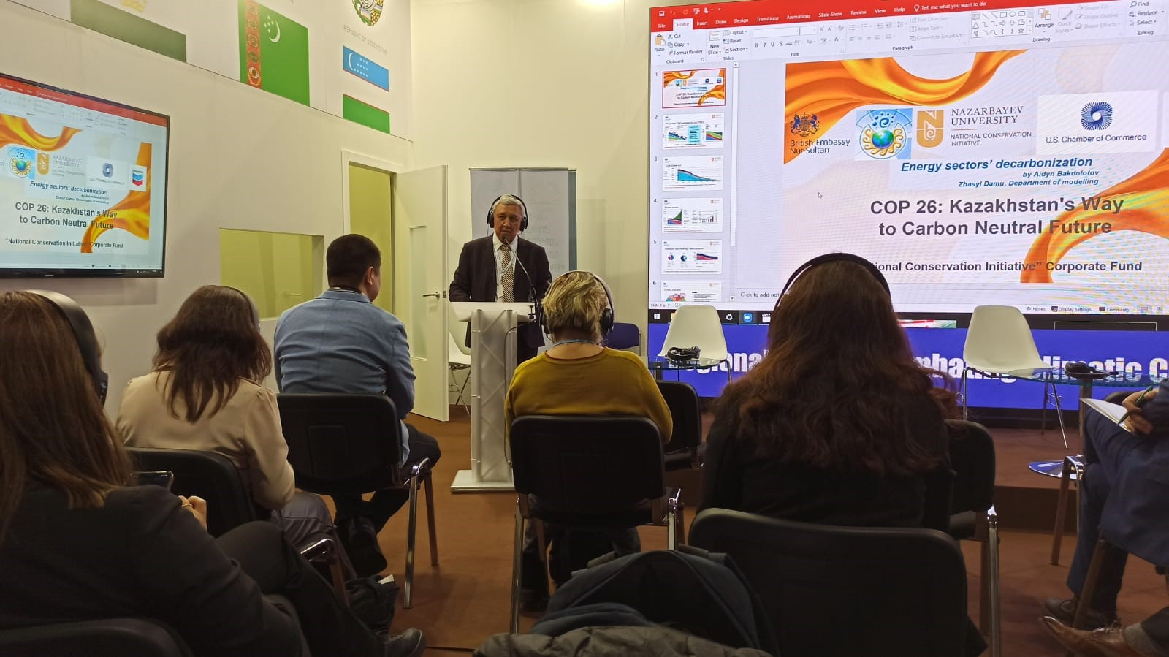
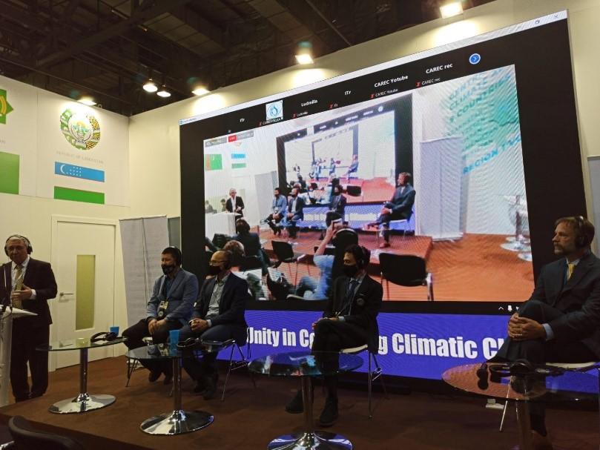
Путь Казахстана к нулевым выбросам парниковых газов
Участие в КС26 в г. Глазго, Шотландия:
Проведение стороннего мероприятия “Сотрудничество между Средней Азией и Казахстаном на пути к углеродной нейтральности и возможности для бизнеса”

Slide 14
Программа «Переход к устойчивой энергетике»
Период исполнения: июнь 2022 – март 2023 г.
Спонсор: Шеврон Мунайгаз Инк.
3 компонента: 1) исследования преподавателей НУ, 2) исследования Школы государственной политики, 3) достижение Казахстаном углеродной нейтральности (КФ).
Цель: подготовка и публикация научной статьи в сфере управления отходами и трансформации энергeтики и проведение семинара по результатам публикации статьи.

Slide 15
Спасибо!
Контакты:
КФ “National Conservation Initiative” assel.baibakisheva@nu.edu.kz

